Slide 1
VideoWall
Project Embedded
Bram Willems
Osman Seker
Mikail Cinar
Rasit Akay
Randy Thiemann

Slide 2
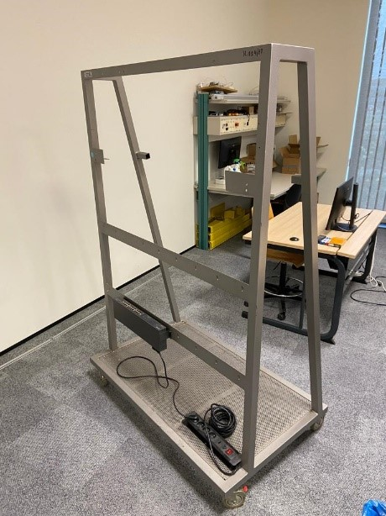
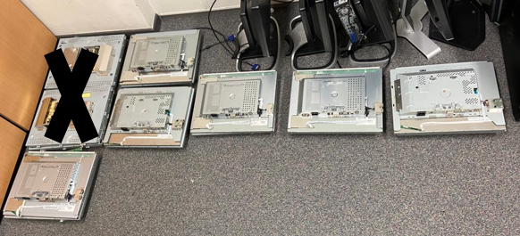
Hardware
Metalen frame
12 LCD's

Slide 3
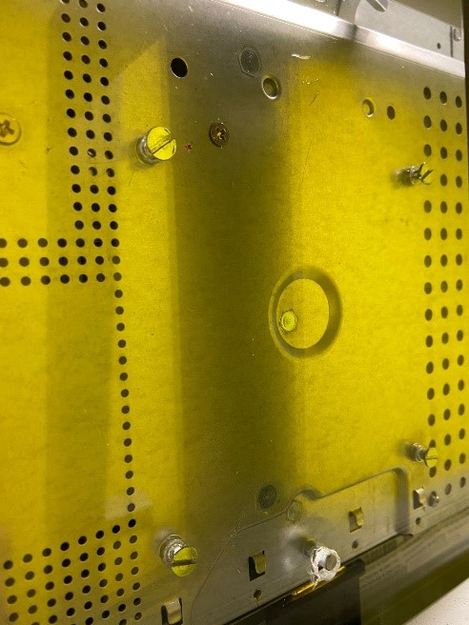
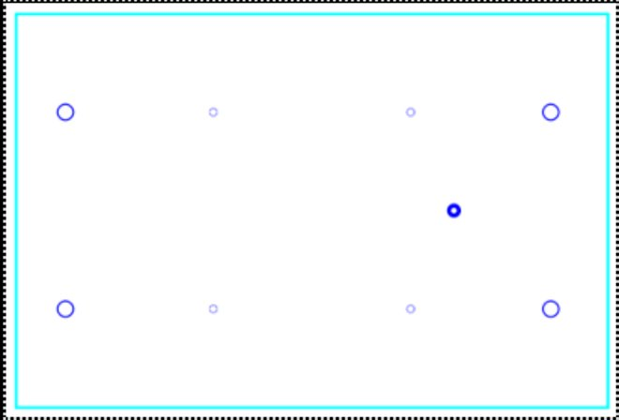
Hardware
Bosh profielen
Plexiglas

Slide 4
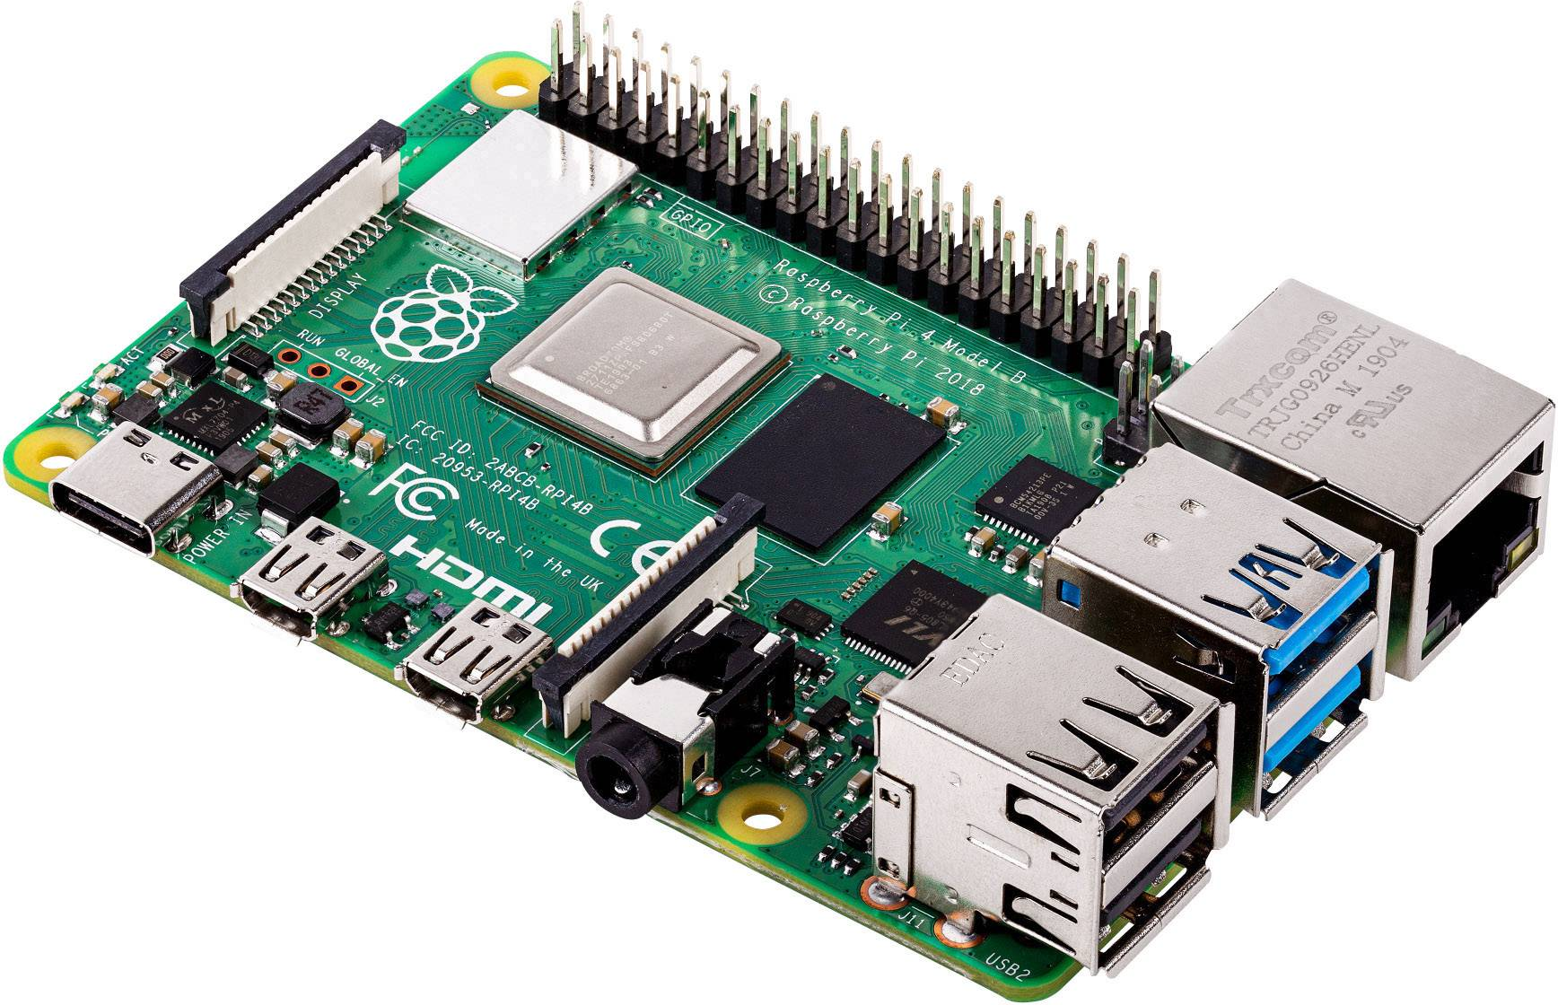
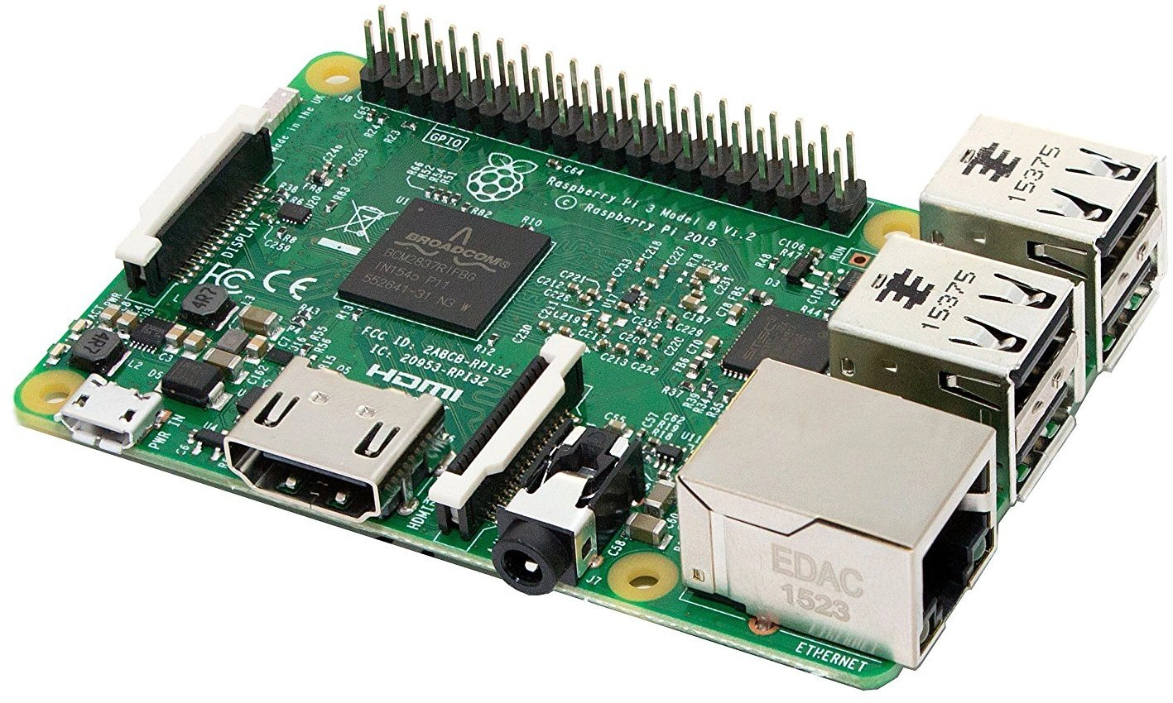
Hardware
13 raspberry pi's

Slide 5
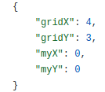
Software: Client
JSON met configuratie

Slide 6
Software: Client
Luistert naar commando's: resolutie & END
Bij ontvangen resolutie → Beeld splitten (MPV) en afspelen
Bij ontvangen END → Stoppen met stream af te spelen

Slide 7
Software: Problemen
Raspberry Pi 3: Haperende schermen.
Service startte te snel op.

Slide 8

Software: Arbitraire vormen
0,0 | 1,0
0,1 | 1,1

Slide 9
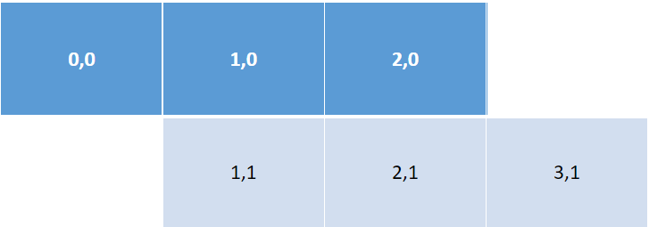
Software: Arbitraire vormen

Slide 10
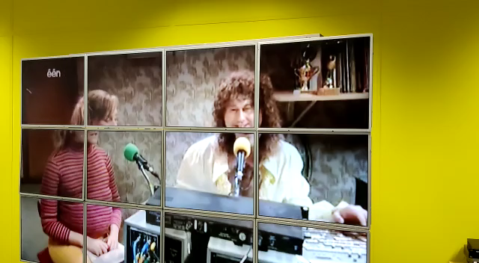
Resultaat

